Slide 1
Новые методы анализа ритмических словарей прозы в современной текстологии
А. А. Коробко

Slide 2
РС | Средняя частота
1.1 | 0,0794
2.1 | 0,1567
2.2 | 0,1636
3.1 | 0,0660
3.2 | 0,1606
3.3 | 0,0885
4.1 | 0,0102
4.2 | 0,0698
4.3 | 0,0854
4.4 | 0,0192
5.1 | 0,0012
5.2 | 0,0132
5.3 | 0,0360
5.4 | 0,0221
6.4 | 0,0105
Редкие РС | 0,0176
Ср. длина РС | 2,9412
Сумма частот центростремительных РС (1.1; 2.1; 2.2; 3.2) | 0,5539
Коэф. баланса | 0,0983

Slide 3
 | Антоновские яблоки (1900). Бунин | Сказки об Италии VII (1913). Горький | Египетские ночи (1835). Пушкин | Гранатовый браслет (1910). Куприн
1.1 | 0,0593 (-0,253) | 0,1201 (+0,513) | 0,0446 (-0,438) | 0,0858 (+0,081)
2.1 | 0,1729 (+0,104) | 0,2063 (+0,317) | 0,1352 (-0,137) | 0,1557 (-0,006)
2.2 | 0,1450 (-0,114) | 0,1849 (+0,130) | 0,1807 (+0,104) | 0,1542 (-0,057)
3.1 | 0,0857 (+0,298) | 0,0579 (-0,123) | 0,0709 (+0,074) | 0,0715 (+0,083)
3.2 | 0,1645 (+0,024) | 0,1547 (-0,037) | 0,1745 (+0,087) | 0,1562 (-0,027)
3.3 | 0,0844 (-0,046) | 0,078 (-0,119) | 0,0879 (-0,007) | 0,0885 (-<0,005)
4.1 | 0,0119 (+0,170) | 0,0063 (-0,383) | 0,0074 (-0,27) | 0,0101 (-0,007)
4.2 | 0,0756 (+0,084) | 0,0642 (-0,080) | 0,0556 (-0,204) | 0,0706 (+0,012)
4.3 | 0,0907 (+0,062) | 0,0654 (-0,234) | 0,0967 (+0,132) | 0,0872 (+0,021)
4.4 | 0,0129 (-0,329) | 0,0151 (-0,214) | 0,0228 (+0,185) | 0,0192 (-<0,005)
Коэф. баланса | 0,0581 (-0,409) | 0,0533 (-0,458) | 0,1575 (+0,601) | 0,0958 (-0,026)

Slide 4
Ритмические словари “Шинели” (1839 - 1842) Н. В. Гоголя
Ритмические словари/РС | “Шинель” (полный текст) | “Шинель” (первые 262 РС) | “Повесть о чиновнике, крадущем шинели”
1.1 | 0,0817 | 0,0534 | 0,0646
2.1 | 0,1533 | 0,1565 | 0,2129
2.2 | 0,1656 | 0,1374 | 0,1293
3.1 | 0,0652 | 0,0687 | 0,0456
3.2 | 0,1414 | 0,1489 | 0,1179
3.3 | 0,0853 | 0,0954 | 0,1369
4.2 | 0,0579 | 0,0840 | 0,0761
4.3 | 0,0830 | 0,0725 | 0,0570
Коэф. баланса | 0,1099 | 0,0954 | 0,1027

Slide 5
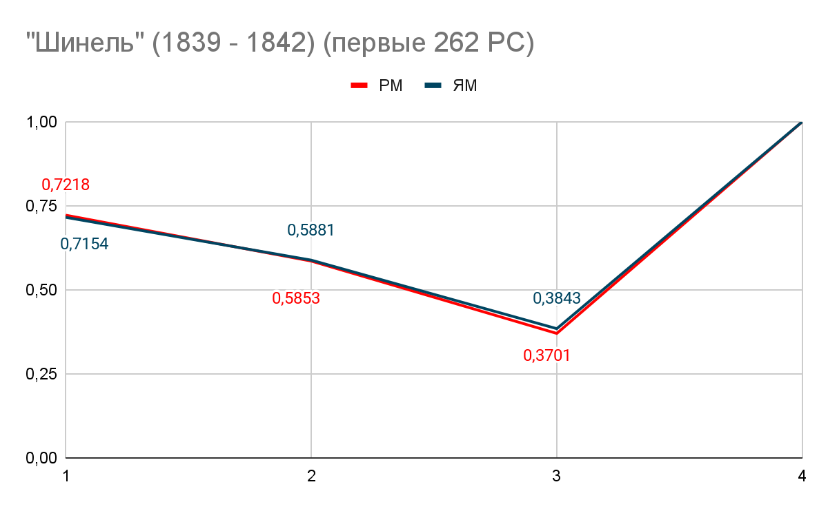

Slide 6
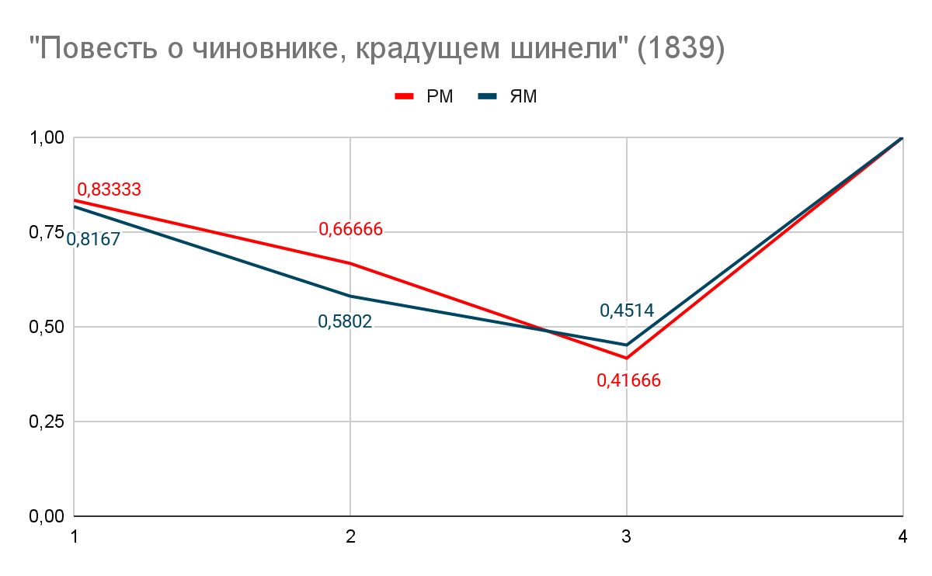

Slide 7
 | “Шинель” Н. В. Гоголь | “Египетские ночи” А. С. Пушкин | “Сумасшедшая” З. Н. Гиппиус
Случайные строки Я4 | 489 | 288 | 699
Ритмические слова | 2192 | 2286 | 5862
Строки Я4/Ритмические слова | 0,22 | 0,126 | 0,119

Slide 8
Ритмические словари “Антоновских яблок” (1900) И. А. Бунина
Ритмические словари/РС | Антоновские яблоки (1900) (полный текст) | "Антоновские яблоки" (первые 3 абзаца) (486 РС) | "Антоновские яблоки" (исключённый отрывок) (149 РС)
1.1 | 0,0593 | 0,0473 | 0,0470
2.1 | 0,1729 | 0,1914 | 0,2013
2.2 | 0,1450 | 0,1276 | 0,1477
3.1 | 0,0857 | 0,1029 | 0,1208
3.2 | 0,1645 | 0,1687 | 0,1611
3.3 | 0,0844 | 0,0926 | 0,0738
4.2 | 0,0756 | 0,0556 | 0,0738
4.3 | 0,0907 | 0,0864 | 0,0738
Коэф. баланса | 0,0581 | 0,0453 | -0,0201

Slide 9
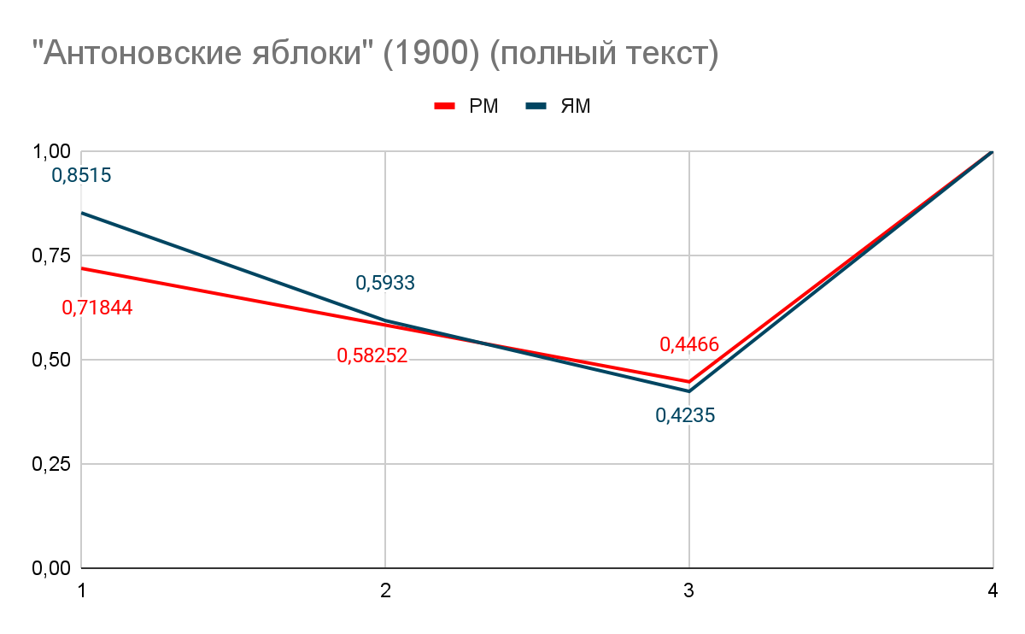

Slide 10
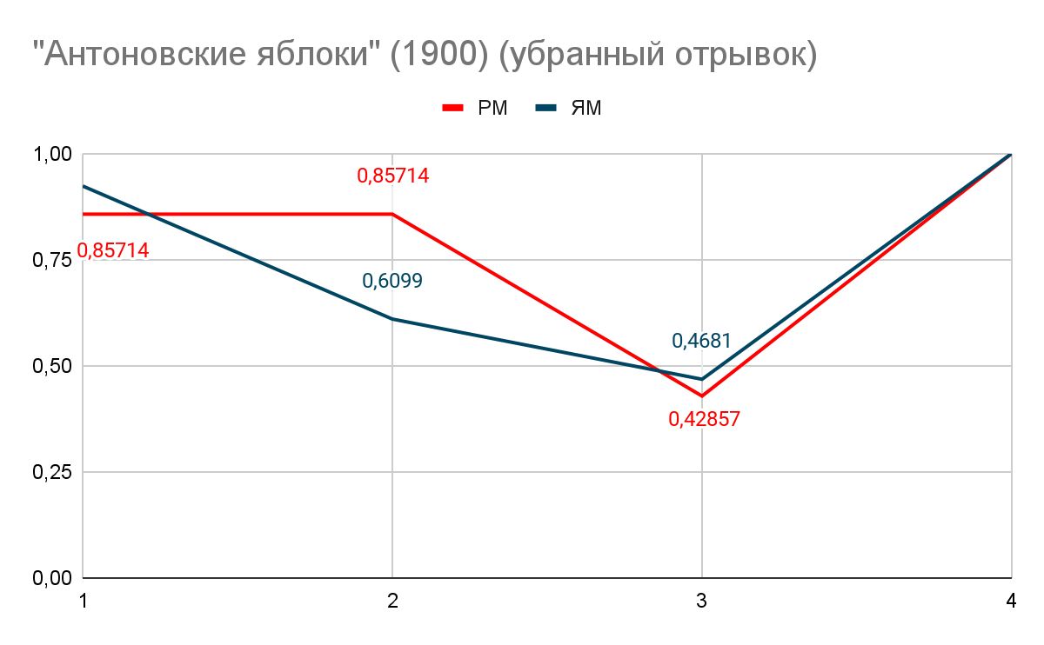

Slide 11
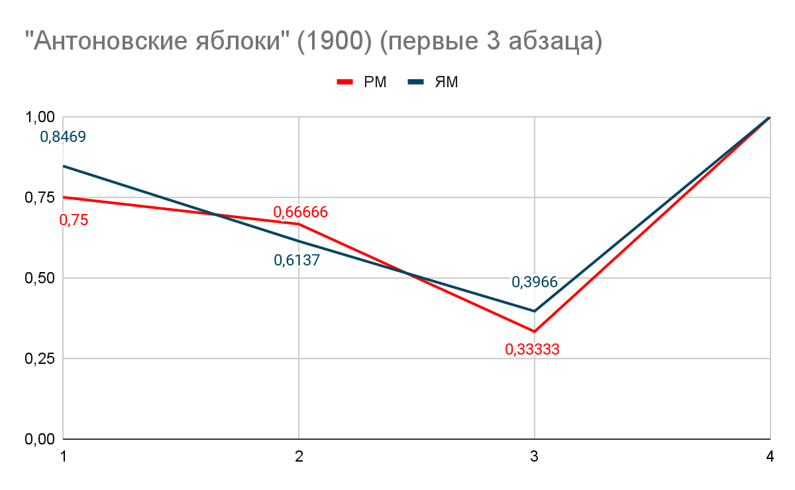

Slide 12
В письме к В. В. Пащенко от 14 августа 1891 г. Бунин сообщал о посещении имения своего брата Евгения Алексеевича: «Вышел на крыльцо и увидел, что начинается совсем осенний день. Заря – сероватая, холодная, с легким туманом над первыми зеленями… В саду пахнет „антоновскими“ яблоками… Просто не надышишься! Ты ведь знаешь… Как я люблю осень! У меня не только пропадает всякая ненависть к крепостному времени, но я даже начинаю невольно поэтизировать его…»

Slide 13
Ритмические словари “Дуэли” (1891) А. П. Чехова
Ритмические словари/РС | "Дуэль" (первая глава первого издания, 1541 рс) (1891) | "Дуэль" (первая глава 1899 года) | Дуэль (1891), Чехов
1.1 | 0,0902 | 0,0910 | 0,0803
2.1 | 0,1467 | 0,1470 | 0,1547
2.2 | 0,1486 | 0,1470 | 0,1610
3.1 | 0,0591 | 0,0579 | 0,0601
3.2 | 0,1538 | 0,1539 | 0,1667
3.3 | 0,1006 | 0,0972 | 0,0933
4.2 | 0,0818 | 0,0810 | 0,0673
4.3 | 0,0818 | 0,0854 | 0,0866
Коэф. баланса | 0,0896 | 0,0935 | 0,1179

Slide 14
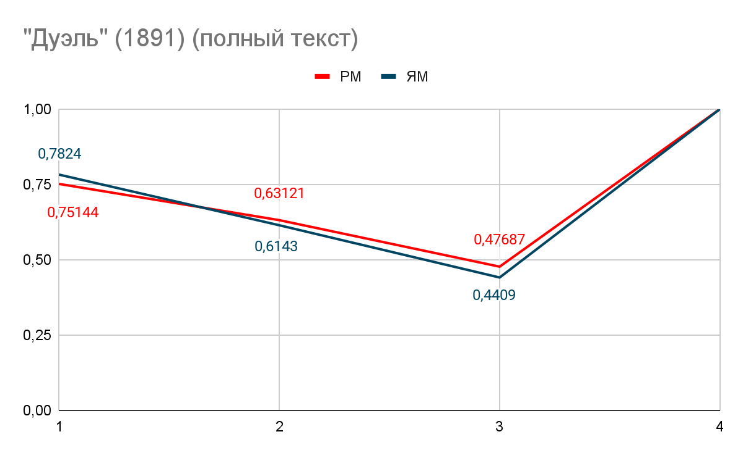

Slide 15
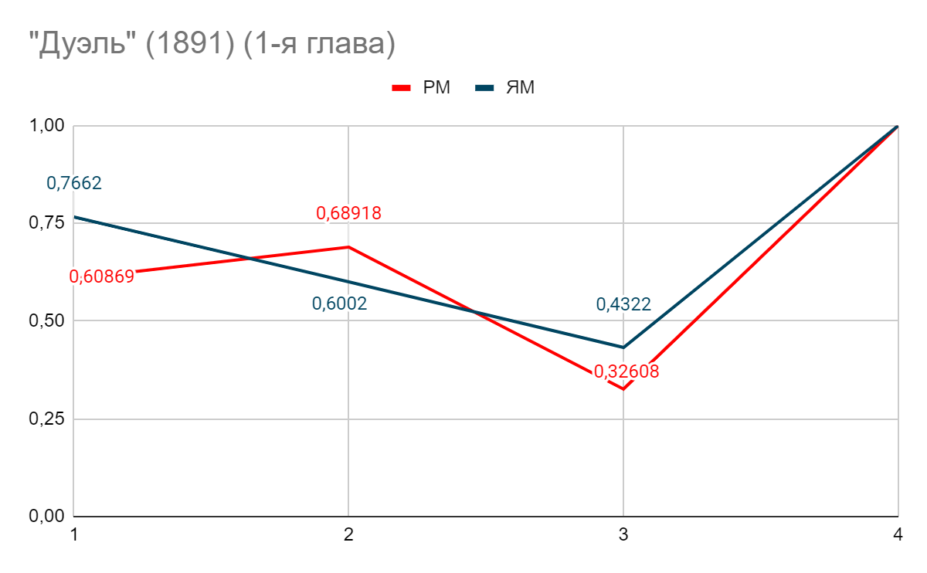

Slide 18
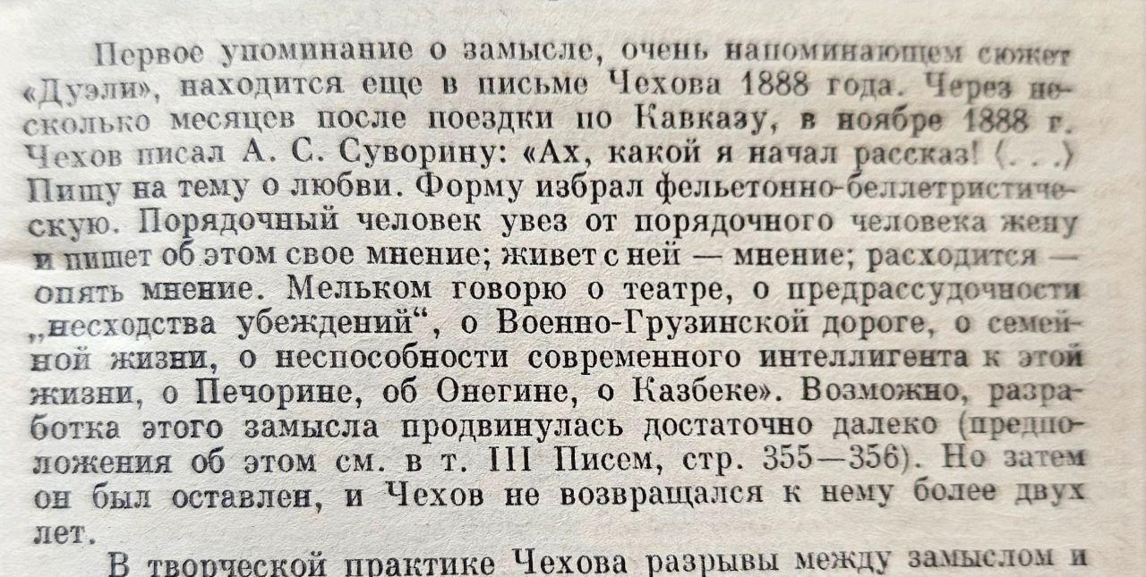

Slide 19
Анто<новские| я<блоки|… Где<-то| я чита<л|, что Ши<ллер| люби<л|, чтобы в его<| ко<мнате| лежа<ли| я<блоки|: улежа<вшись|, они<| свои<м| за<пахом| возбужда<ли| в не<м| тво<рческие| настрое<ния|… Не зна<ю|, наско<лько| справедли<в| э<тот| расска<з|, но вполне<| понима<ю| его<|: изве<стно|, как си<льно| де<йствуют| на на<с| за<пахи|… Е<сть| ве<щи|, кото<рые| прекра<сны| са<ми| по себе<|, но бо<льше| всего<| потому<|, что они<| заставля<ют нас| сильне<е| чу<вствовать| жи<знь|. Красота<| приро<ды|, пе<сня|, му<зыка|, колокола<| в со<лнечное| у<тро|, за<пахи|… За<пахи| осо<бенно| си<льно| де<йствуют| на на<с|, и ме<жду| ни<ми| е<сть| осо<бенно| здоро<вые| и я<ркие|: за<пах| мо<ря|, за<пах| ле<са|, чернозе<ма| весно<ю|, пре<лой| осе<нней| листвы<|, улежа<вшихся| я<блок|… чу<дный| за<пах| кре<пких| анто<новских| я<блок|, со<чных| и всегда<| холо<дных|, па<хнущих| слегка<| ме<дом|, а бо<льше| всего<| осе<нней| све<жестью|!
Садо<вники| та<к| и говоря<т| про ни<х|: „осе<ннее| я<блочко| ру<сское|!“ И я<| с удово<льствием| вспомина<ю| тепе<рь| э<ти| слова<|. Мно<го| хоро<ших| дереве<нских| впечатле<ний| улету<чилось| за после<днее| вре<мя| из мое<й| души<|. Но поро<ю| доста<точно| како<го-нибудь| зву<ка|, лица<|, наме<ка|, чтобы про<шлое| сполна<| охвати<ло| меня<|. Иногда<| на база<ре| услы<шишь| за<пах| се<на| и сра<зу| вспо<мнишь| сеноко<сы|, Петро<вки|, жа<ркие| ле<тние| дни<|, вече<рние| зо<ри|… Иногда<| пахнё<т| в окно<| ваго<на| весе<нним| ве<тром|, сы<ростью| земли<| – и сра<зу| то<чно| помолоде<ешь| на не<сколько| ле<т|…

Slide 20
Бунин И. А. Собрание сочинений: В 9 т. Т. 2. Повести и рассказы 1890-1909. М.: Художественная литература, 1965.
Гоголь Н. В. Полное собрание сочинений: [В 14 т.] / АН СССР; Ин-т рус. лит. (Пушкин. Дом).: Изд-во АН СССР, 1937 – 1952. Т. 3. Повести / Ред. В. Л. Комарович. 1938. Стр. 139 – 174.
Гоголь Н. В. Собрание художественных произведений: В 5 т. / АН СССР. Ин-т рус. литературы (Пушкин. дом). Изд. 2-е. Т. 3. Повести / [текст проверен и примеч. сост. К.Д. Муратовой; под ред. В.Г. Базанова]. М.: Изд-во АН СССР, 1959. С. 421 – 477.
Казарцев Е. В. Ритмика “случайных” четырёхстопных ямбов в прозе поэта // Вестник СПБГУ. Серия 2: история, языкознание, литературоведение. Выпуск 1 (№2), 1998. С. 53 – 61.
Краснопёрова М. А. К вопросу о распределении ритмических слов и случайных ямбов в художественной прозе // Русский стих. М., 1996.
Чехов А. П. Полное собрание сочинений и писем: В 30 т. Сочинения: В 18 т. / АН СССР. Ин-т мировой лит. им. А. М. Горького. М.: Наука, 1974 – 1982. Т. 7. М.: Наука, 1977. С. 353 – 456, 582 – 596.
Kazartsev E., Zemskova T. A New Electronic System for Comparative Analysis of Verse and Prose // Компьютерная лингвистика и интеллектуальные технологии, 2021. No. 20. P. 378 – 384.

